Slide 1

PANDUAN
PENDATAAN TENAGA LABORATORIUM
PPPPTK IPA, 2020

Slide 2
De-MIKROSKOP
Sekilas tentang
De-MIKROSKOP merupakan suatu sistem informasi managemen (SIM) data laboratorium IPA (Ilmu Pengetahuan Alam) sekolah. SIM ini memuat Profil Laboratorium IPA, Laboratorium Fisika, Laboratorium Kimia, dan Laboratorium Biologi di semua jenjang pendidikan berikut sarana dan prasaranan yang dimiliki. SIM ini juga memuat profil Kepala Laboratorium, Tenaga Laboran dan Teknisi Laboratorium.
De-MIKROSKOP dikelola oleh Pusat Pengembangan dan Pemberdayaan Pendidik dan Tenaga Kependidikan Ilmu Pengetahuan Alam (PPPPTK IPA) Bandung, Jawa Barat.

Slide 3

AKUN DINAS

Slide 4
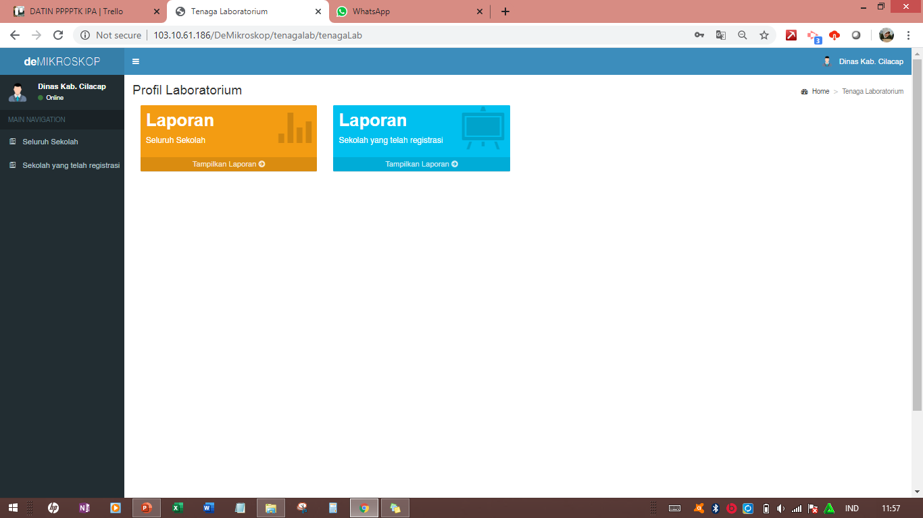
LOGIN AKUN DINAS
Akun Dinas diberikan langsung oleh admin De-MIKROSKOP PPPPTK IPA
Akun Dinas memiliki kewenangan untuk merekap data laboratorium sekolah di wilayahnya
Akses De-MIKROSKOP melalui http://p4tkipa.kemdikbud.go.id/demikroskop
Login akun dinas menggunakan username dan password yang telah diberikan oleh admin PPPPTK IPA
Klik Seluruh Sekolah untuk melihat seluruh daftar sekolah yang terdapat di kabupaten/kota, sekaligus status registrasi sekolah

Slide 5
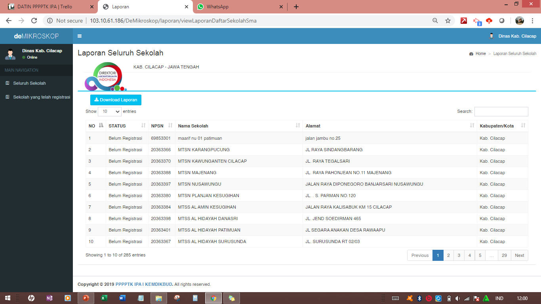
LOGIN AKUN DINAS
Klik Download untuk mengunduh status dan daftar sekolah

Slide 6
LOGIN AKUN DINAS
Klik Seluruh yang telah registrasi untuk melihat daftar sekolah yang telah melakukan registrasi di De-MIKROSKOP

Slide 7
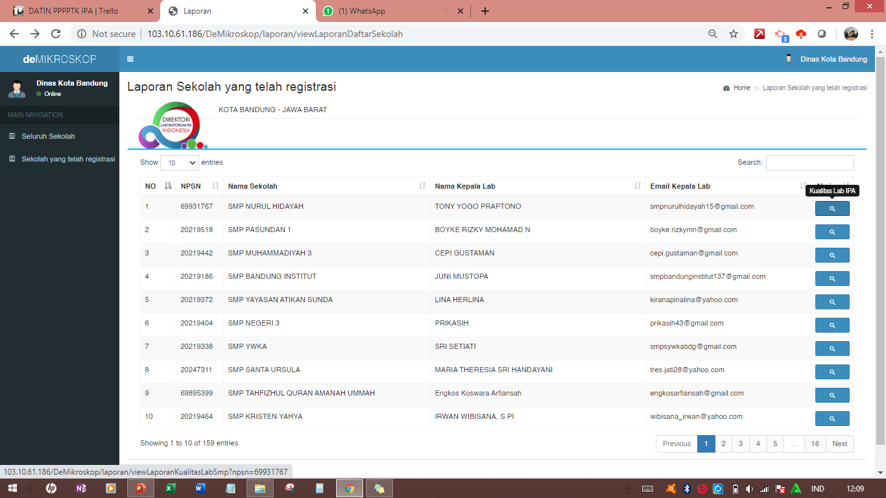
LOGIN AKUN DINAS
Klik icon untuk melihat persentase informasi kualitas laboratorium di setiap sekolah

Slide 8
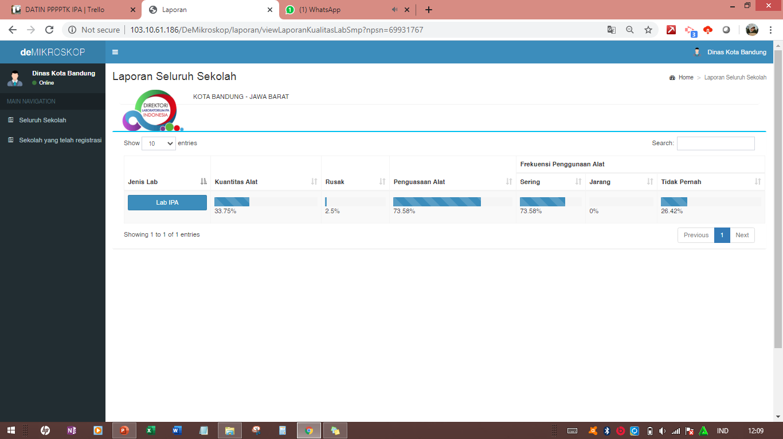
LOGIN AKUN DINAS
Lalu klik Lab IPA untuk melihat secara detail informasi mengenai kualitas alat-alat Lab IPA yang ada di sekolah

Slide 9
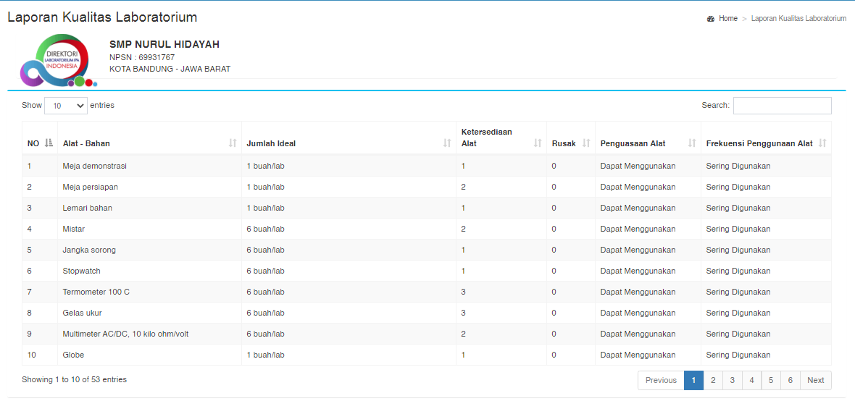
LOGIN AKUN DINAS
Berikut tampilan laporan kualitas laboratorium yang telah diisi oleh operator sekolah

Slide 10
AKUN SEKOLAH

Slide 11
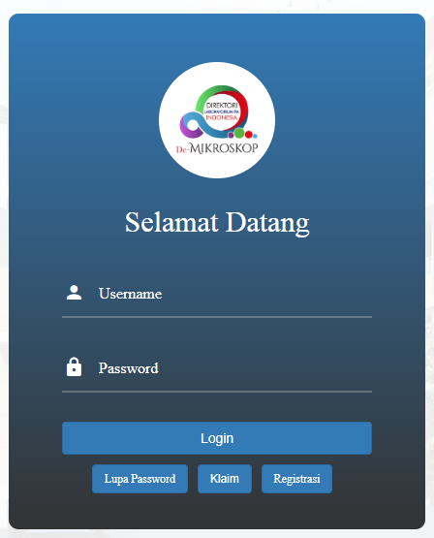
REGISTRASI AKUN SEKOLAH
Akses De-MIKROSKOP melalui http://p4tkipa.kemdikbud.go.id/demikroskop
Lakukan registrasi akun dengan klik menu registrasi

Slide 12
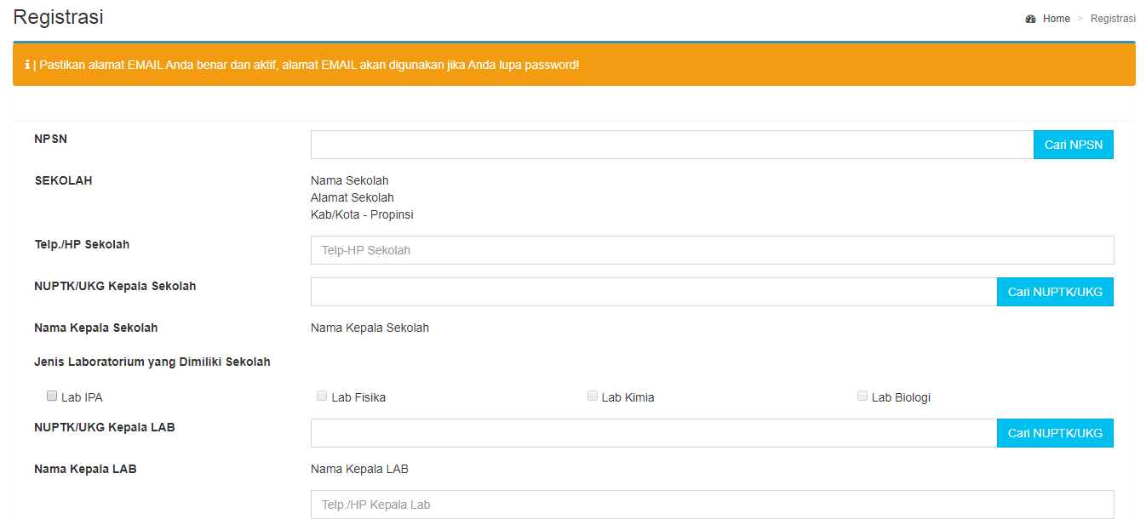
Lengkapi form registrasi yang tersedia lalu simpan
User dan password akan tampil setelah registrasi selesai

Slide 13
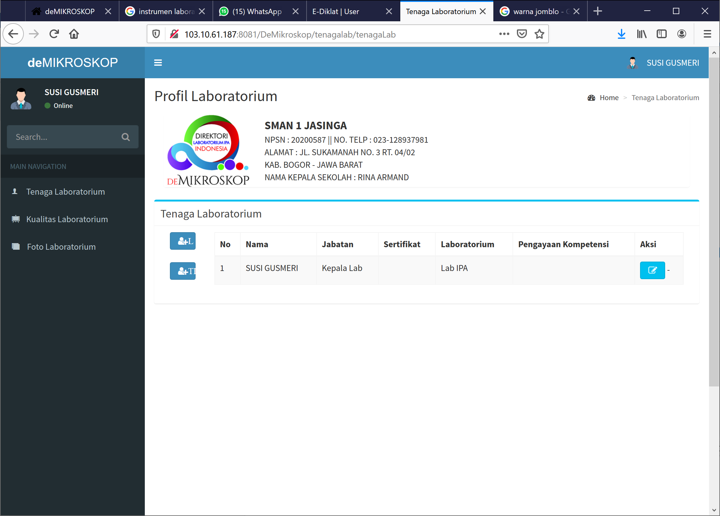
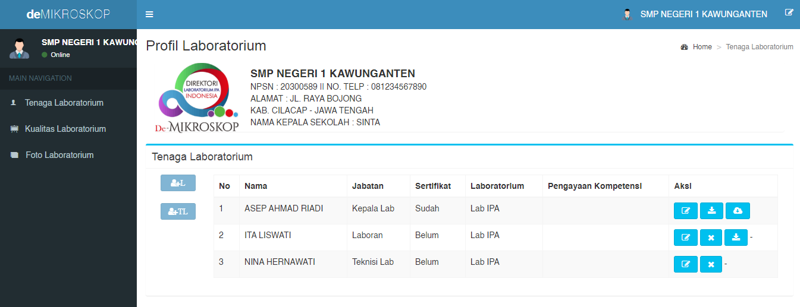
Login kembali ke De-MIKROSKOP dengan menggunakan username dan password yang telah didapatkan
Tambahkan informasi mengenai data Laboran dengan menge-klik icon dan Teknisi Laboran dengan menge-klik icon

Slide 14
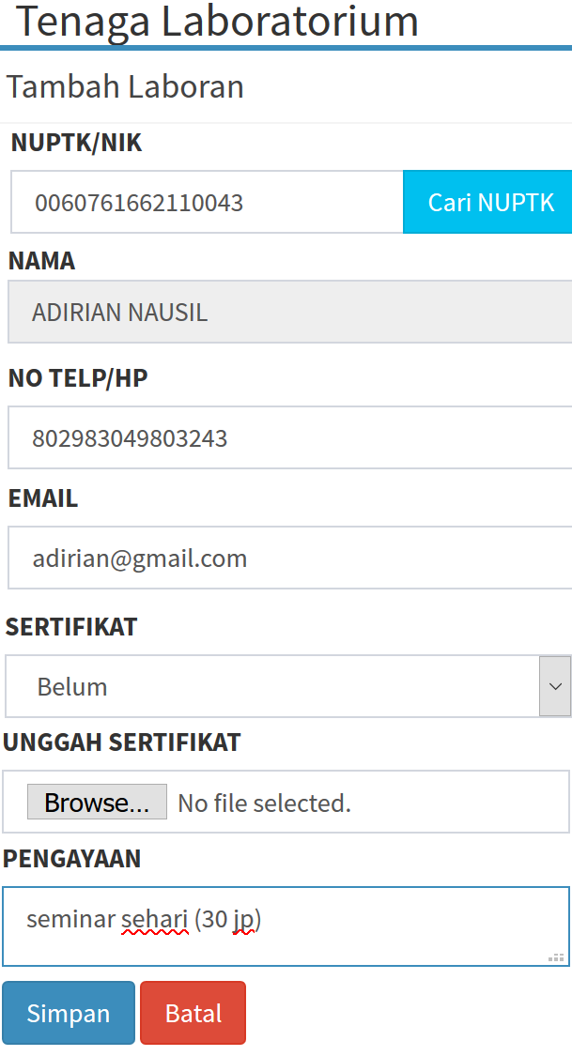
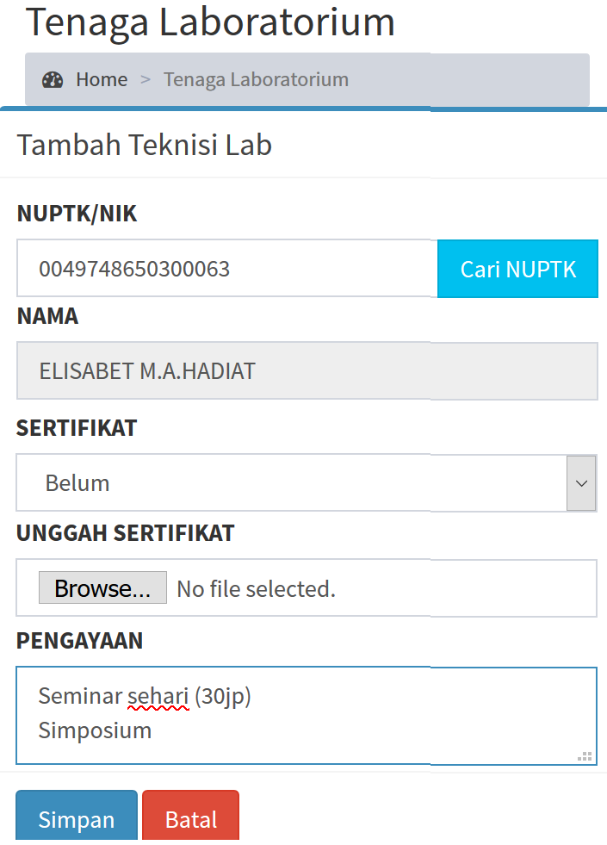
Isi formulir biodata untuk laboran dan teknisi laboran yang tersedia kemudian simpan

Slide 15
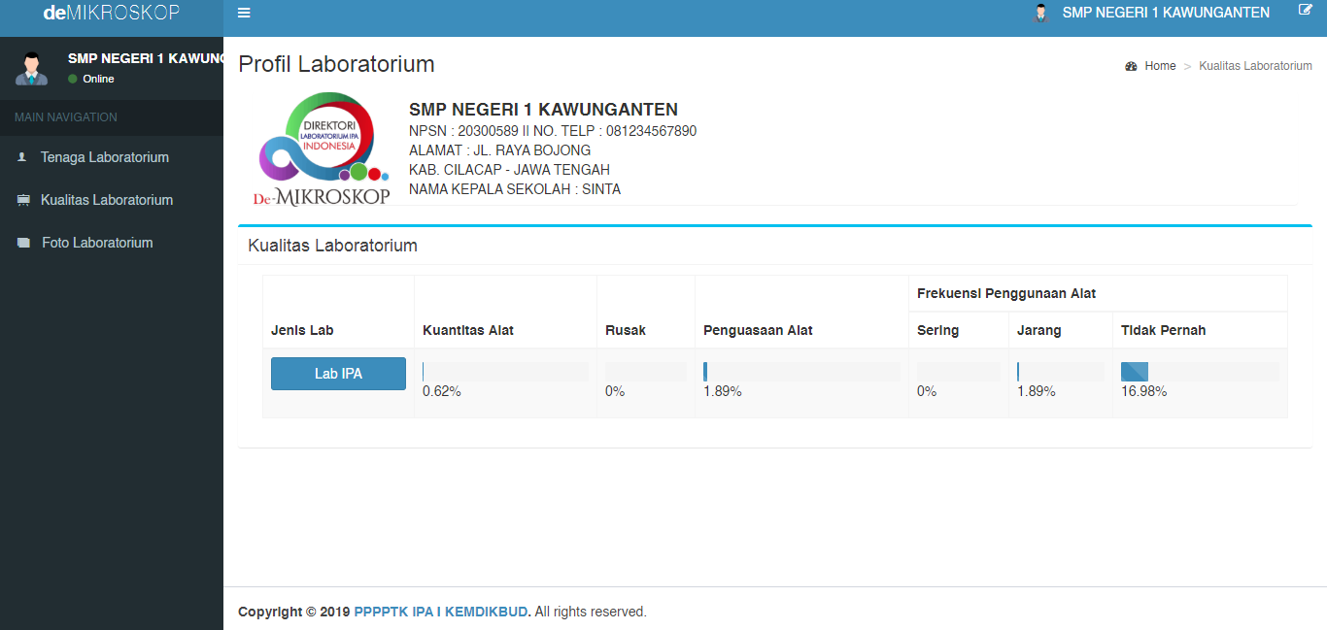
Masuk ke pilihan menu Kualitas Laboratorium dan klik Lab IPA untuk mengisi ketersediaan dan kualitas alat-alat laboratorium yang tersedia di sekolah

Slide 16
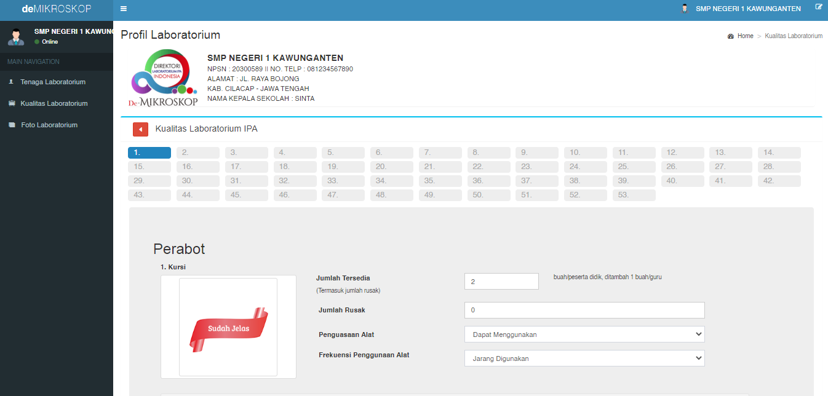
Selanjutnya akan tampil kotak dialog seperti gambar di bawah. Isi semua data alat lab sekolah mulai dari no. 1 s.d 53 (Sarpras Lab SMP sesuai PERMEN No. 24 tahun 2007)

Slide 17
DATA ALAT LAB YANG HARUS DIINPUT SEKOLAH
JENJANG SMP
Kursi
Meja peserta didik
Meja demonstrasi
Meja persiapan
Lemari alat
Lemari bahan
Bak cuci
Mistar
Jangka sorong
Timbangan
Stopwatch
Rol meter
Termometer 100 C
Gelas ukur
Massa logam
Multimeter AC/DC, 10 kilo ohm/volt
Batang magnet
Globe
Model tata surya
Garpu tala
Bidang miring
Dinamometer
Katrol tetap
Katrol bergerak
Balok kayu Percobaan muai panjang
Percobaan optik
Percobaan rangkaian listrik
Gelas kimia
Model molekul sederhana
Pembakar spiritus
Cawan penguapan
Kaki tiga
Plat tetes
Pipet tetes + karet
Mikroskop monokuler
Kaca pembesar
Poster genetika
Model kerangka manusia
Model tubuh manusia
Gambar/model pencernaan manusia
Gambar/model sistem peredaran darah manusia
Gambar/model sistem pernafasan manusia
Gambar/model jantung manusia
Gambar/model mata manusia
Gambar/model telinga manusia
Gambar/model tenggorokan manusia
Petunjuk percobaan
Papan tulis
Soket listrik
Alat pemadam kebakaran
Peralatan P3K
Tempat sampah
Jam dinding

Slide 18
DATA ALAT LAB YANG HARUS DIINPUT SEKOLAH
JENJANG FISIKA SMA
Kursi
Meja kerja
Meja demonstrasi
Meja persiapan
Lemari alat
Lemari bahan
Bak cuci
Mistar
Rolmeter
Jangka sorong
Mikrometer
Kubus massa sama
Silinder massa sama
Plat
Beban bercelah
Neraca
Pegas
Dinamometer (pegas presisi)
Gelas ukur
Stopwatch
Termometer
Gelas Beaker
Garputala
Multimeter AC/DC 10 kilo ohm/volt
Kotak potensiometer
Osiloskop
Generator frekuensi
Pengeras suara
Kabel penghubung
Komponen elektronika
Catu daya
Transformator
Magnet U
Percobaan Atwood
Percobaan Kereta dan Pewaktu ketik
Percobaan Papan Luncur
Percobaan Ayunan Sederhana
Percobaan Getaran pada Pegas
Percobaan Hooke
Percobaan Kalorimetri
Percobaan Bejana Berhubungan
Percobaan Optik
Percobaan Resonansi Bunyi
Percobaan Sonometer
Percobaan Hukum Ohm
Manual percobaan
Papan tulis
Soket listrik
Alat pemadam kebakaran
Peralatan P3K
Tempat sampah
Jam dinding

Slide 19
DATA ALAT LAB YANG HARUS DIINPUT SEKOLAH
JENJANG BIOLOGI SMA (1)
Kursi
Meja kerja
Meja demonstrasi
Meja persiapan
Lemari alat
Lemari bahan
Bak cuci
Model kerangka manusia
Model tubuh manusia
Preparat mitosis
Preparat meiosis
Preparat anatomi tumbuhan
Preparat anatomi hewan
Gambar kromosom
Gambar DNA
Gambar RNA
Gambar pewarisan Mendel
Gambar contoh-contoh tumbuhan dari berbagai divisi
Gambar contoh-contoh hewan dari berbagai filum
Gambar/model sistem pencernaan manusia
Gambar/model sistem pernapasan manusia
Gambar/model sistem peredaran darah manusia
Gambar/model sistem pengeluaran manusia
Gambar/model sistem reproduksi manusia
Gambar/model sistem syaraf manusia
Gambar sistem pencernaan burung, reptil, ampibi, ikan, dan cacing tanah
Gambar sistem pernapasan burung, reptil, ampibi, ikan, dan cacing tanah
Gambar sistem peredaran darah burung, reptil, ampibi, ikan, dan cacing tanah
Gambar sistem pengeluaran burung, reptil, ampibi, ikan, dan cacing tanah
Gambar sistem reproduksi burung, reptil, ampibi, ikan, dan cacing tanah.
Gambar sistem syaraf burung, reptil, ampibi, ikan, dan cacing tanah.
Gambar pohon evolusi
Mikroskop monokuler

Slide 20
DATA ALAT LAB YANG HARUS DIINPUT SEKOLAH
JENJANG BIOLOGI SMA (2)
Mikroskop stereo binokuler
Perangkat pemeliharan mikroskop (kertas pembersih lensa, sikat halus, kunci Allen, alat semprot, obeng halus, lup tukang arloji, tang untuk melipat)
Gelas Benda
Gelas penutup
Gelas arloji
Cawan Petri
Gelas Beaker
Corong
Pipet ukur
Tabung reaksi
Sikat tabung reaksi
Penjepit tabung reaksi
Erlenmeyer
Kotak preparat
Lumpang dan alu
Gelas ukur
Stop watch
Kaki tiga
Perangkat batang statif (panjang dan pendek)
Klem universal
Bosshead (penjepit)
Pembakar spiritus
Kasa
Aquarium
Neraca
Sumbat karet 1 lubang
Sumbat karet 2 lubang
Termometer
Potometer
Respirometer
Perangkat bedah hewan
Termometer suhu tanah
Higrometer putar
Kuadrat
Manual percobaan
Papan tulis
Asam sulfat
HCL
Acetokarmin
Eosin
Etanol
Glukosa
Indikator universal
Iodium
KOH
Mn SO4
NaOH
Vaseline
Kertas saring
Soket listrik
Alat pemadam kebakaran
Peralatan P3K
Tempat sampah
Jam dinding

Slide 21
DATA ALAT LAB YANG HARUS DIINPUT SEKOLAH
JENJANG KIMIA SMA
Kursi
Meja kerja
Meja demonstrasi
Meja persiapan
Lemari alat
Lemari bahan
Lemari asam
Bak cuci
Botol zat
Pipet tetes
Batang pengaduk
Gelas beaker
Gelas beaker
Labu erlenmeyer
Labu takar
Pipet volume
Pipet seukuran
Corong
Mortar
Botol semprot
Gelas ukur
Buret + klem
Statif dan klem
Kaca arloji
Corong pisah
Alat destilasi
Neraca
pHmeter
Centrifuge
Barometer
Termometer
Multimeter AC/DC, 10 kilo ohm/volt
Pembakar spiritus
Bahan gelas, bertutup.
Stopwatch
Kalorimeter tekanan tetap
Tabung reaksi
Rak tabung reaksi
Sikat tabung reaksi
Tabung centrifuge
Tabel Periodik Unsur Unsur
Model molekul
Manual percobaan
Papan tulis
Soket listrik
Alat pemadam kebakaran
Peralatan P3K
Tempat sampah
Jam dinding

Slide 22
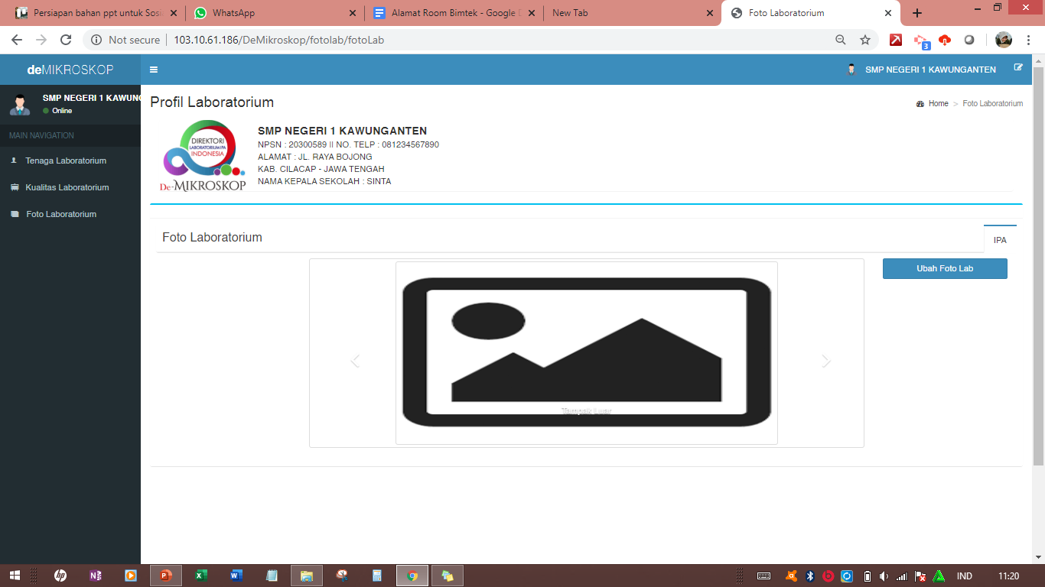
Selanjutnya unggah foto lab melalui pilihan menu Foto Laboratorium. Klik Ubah Foto Lab untuk mengunggah foto kondisi laboratorium sekolah.

Slide 23
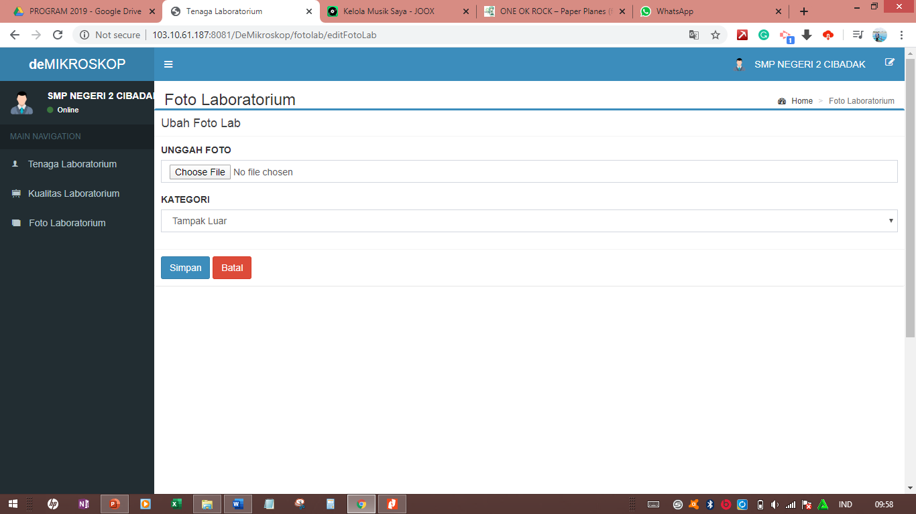
Selanjutnya unggah foto lab melalui pilihan menu Foto Laboratorium. Foto yang diunggah merupakan foto tampak luar, foto ruang kepala lab, foto laboran, foto ruang alat & bahan, serta ruang laboratorium IPA
Selesai

Slide 24
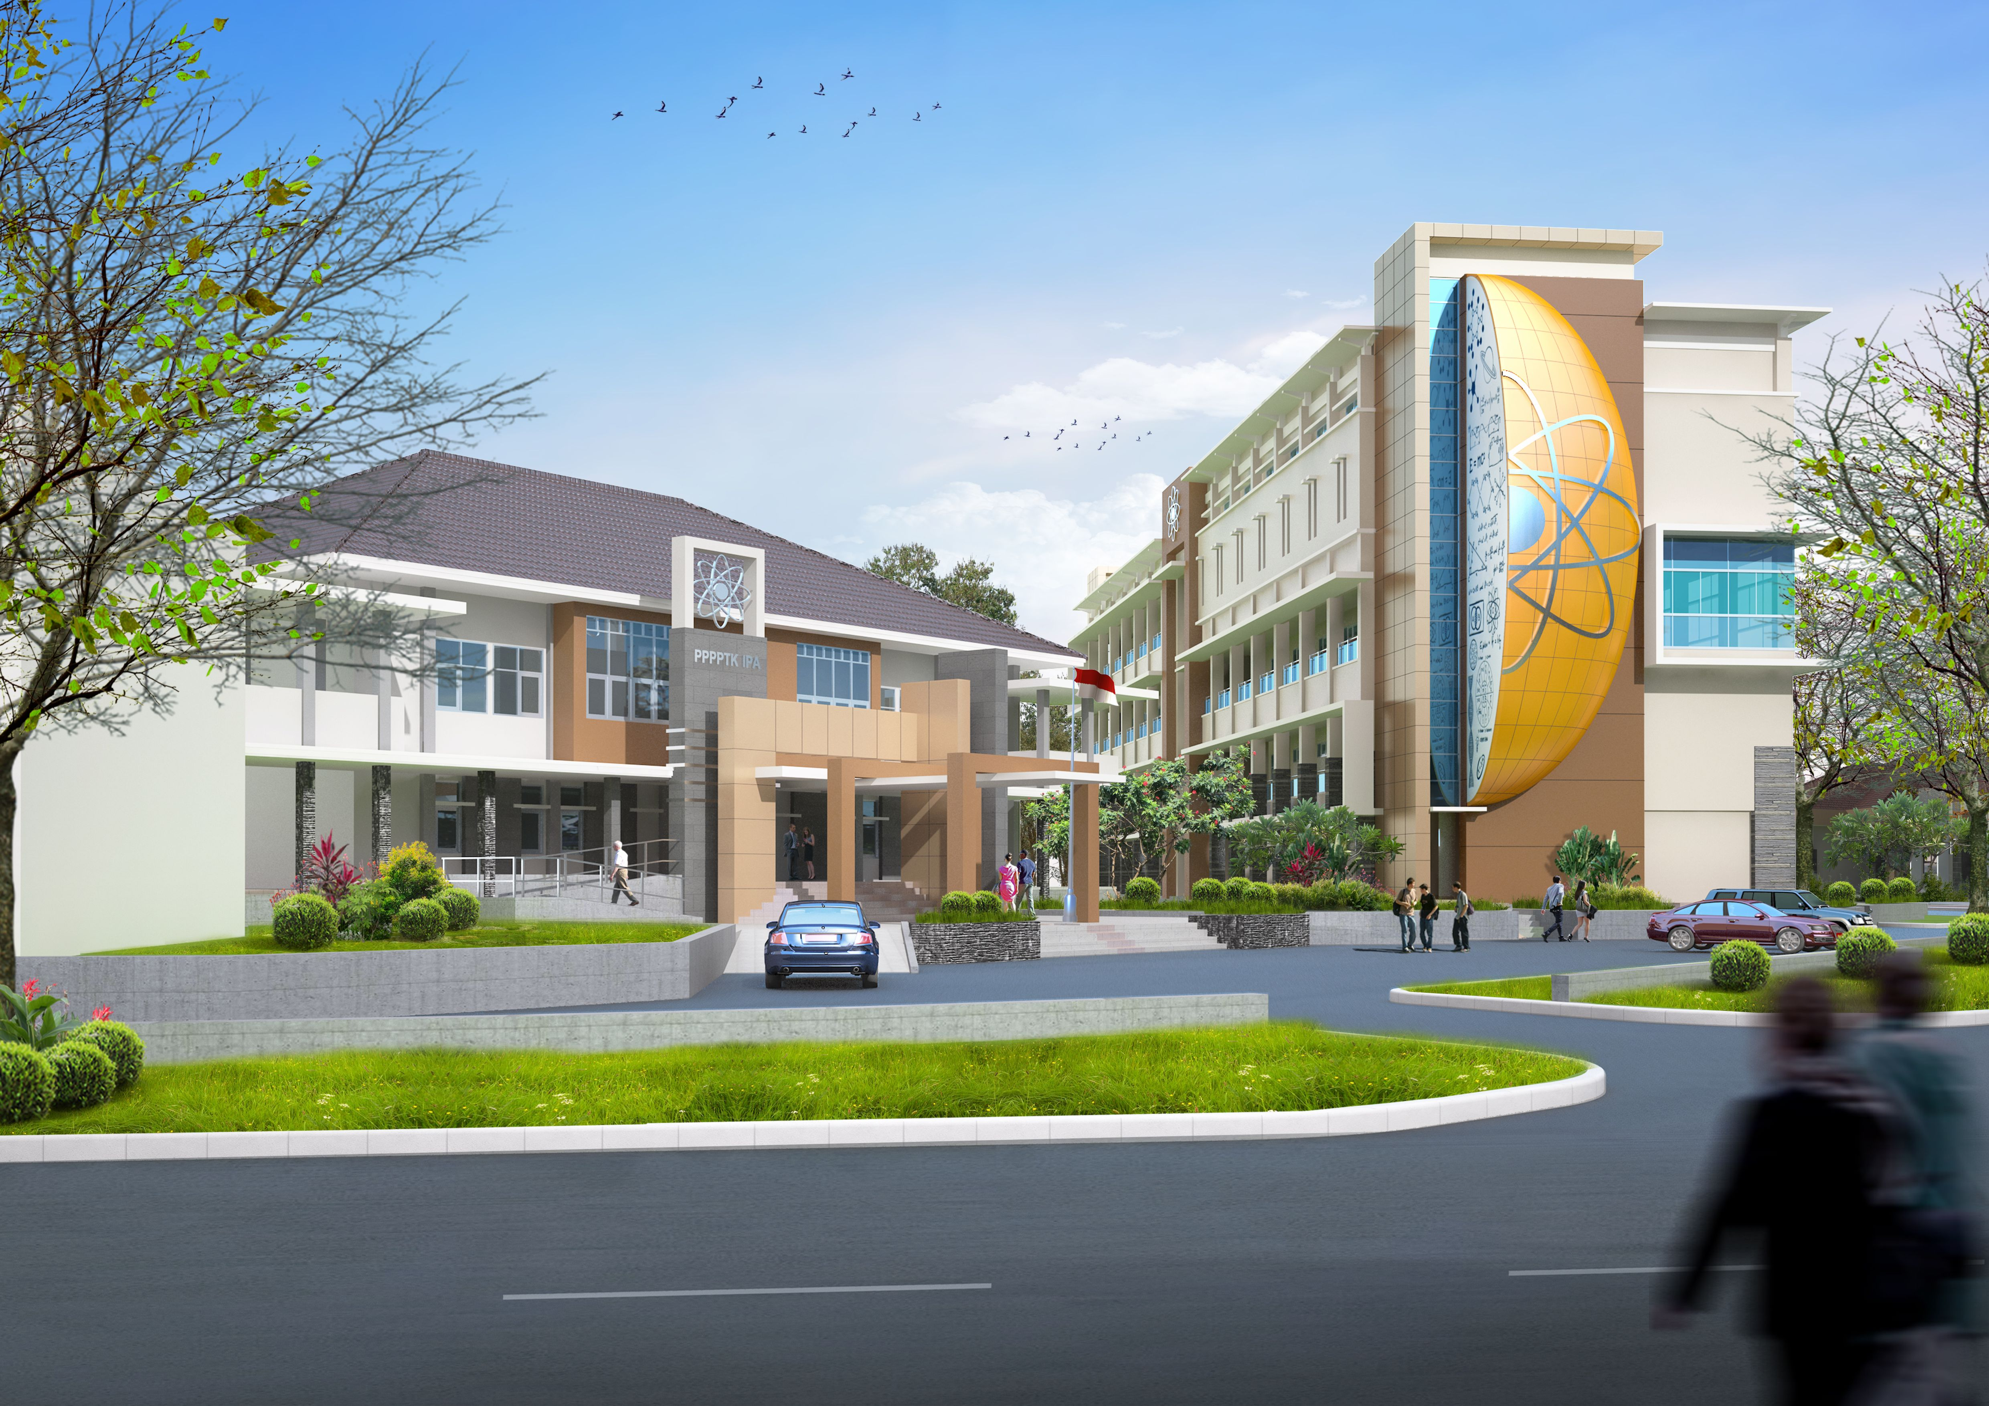
DE-MIKROSKOP PPPPTK IPA
SEKIAN
&
TERIMA KASIH

